Slide 1
简介
python实现的一个简单留言板web应用。包含用户注册、登录、登出、留言、回复、修改密码和邮件找回密码的功能。
前端采用BOOTSTRAP3框架设计。使用javascript实现动态内容的生成，使用xml实现前后端交互。
后端采用mysql存储数据。没有采用第三方框架，而是用自己基于Socket设计的TCP-HTTP-CGI三层结构实现服务。IO采用selectors库实现多路复用。
用户验证采用cookie验证url参数中用户名的方式进行。

Slide 2
访问方式
已部署在我的个人服务器上。
访问地址：106.53.106.196:8000
如果意外服务中断，无法连接可以通过手机13247689305或者邮箱 shiyuchongf@126.com 通知我重启服务。

Slide 3
功能设计

Slide 4
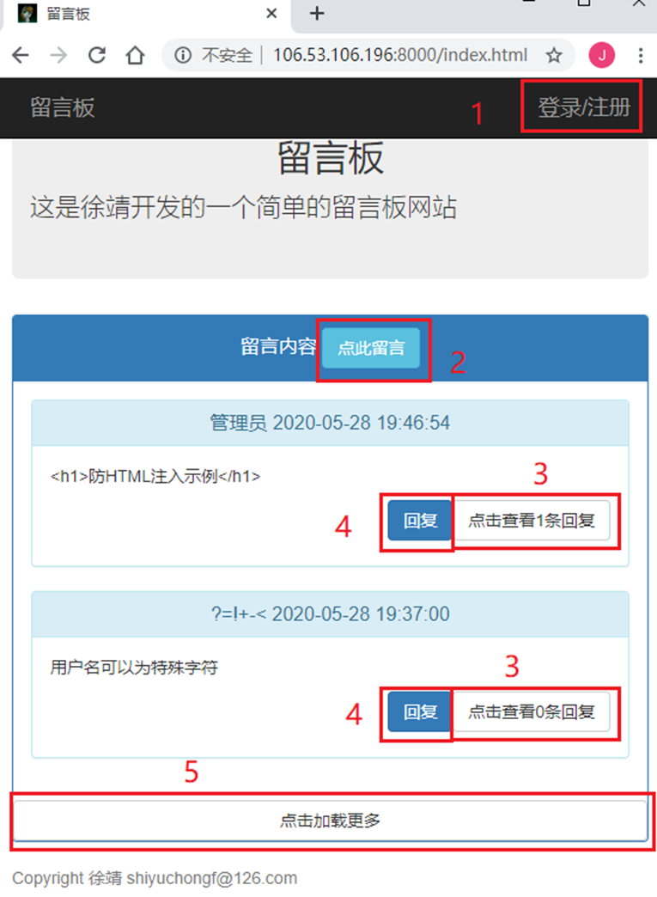
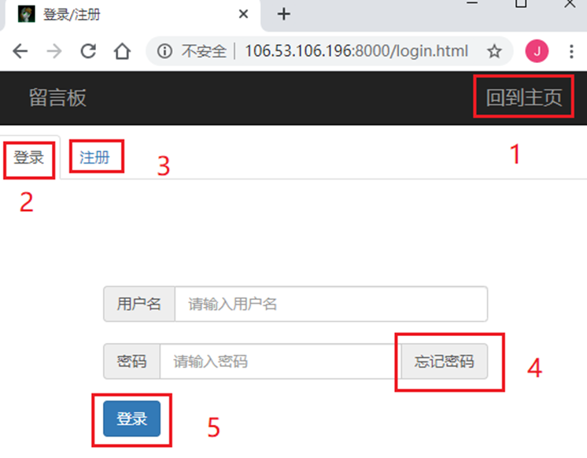
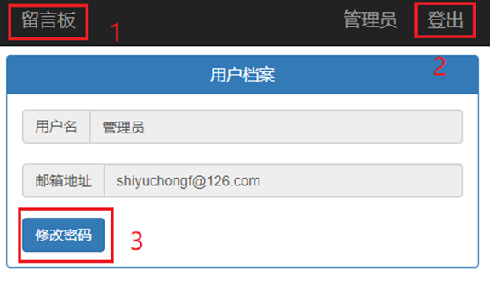
前端页面

Slide 5
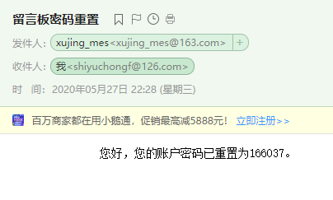
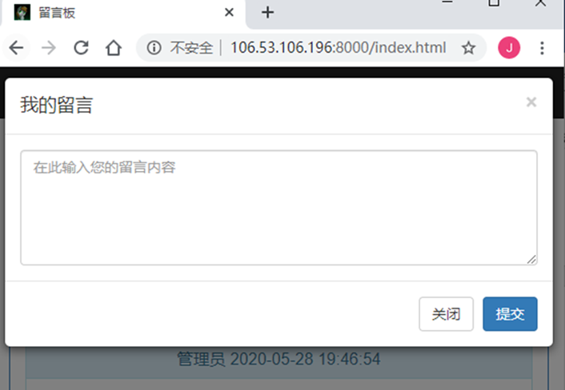
弹出窗口和邮箱

Slide 6
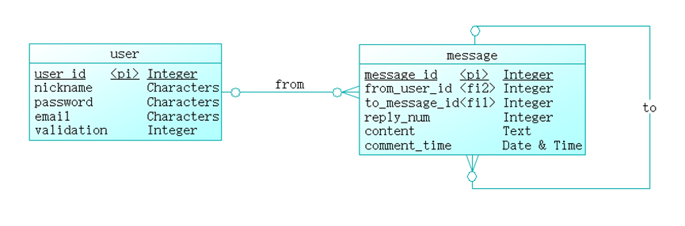
数据库设计

Slide 7
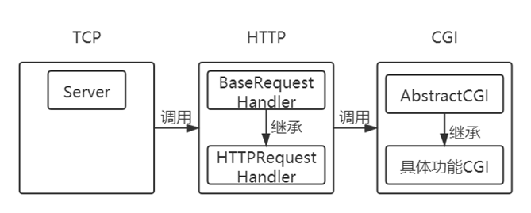
后端框架
主要分为三层：
4.1 TCP层。这一层主要负责TCP连接的建立，连接的处理交给下一层。
4.2 HTTP层。这一层主要负责解析HTTP报头，生成HTTP响应报头，根据报头处理网络IO。但是如何处理解析后的报头和报文内容，以及响应报文内容则交给下一层。
4.3 CGI层。这一层实现具体业务逻辑。以字典形式接收HTTP层解析完毕的HTTP报文和报头，然后根据具体业务逻辑对数据库进行操作，最后以字典形式返回响应报文内容和报头。由HTTP层组装并发送。

Slide 8
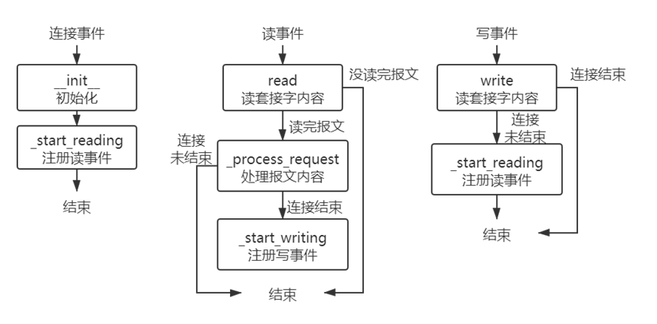
HTTP层以IO事件为核心的运行机制

Slide 9
亮点
自行设计Web后端框架处理连接建立、IO、数据库、HTTP报文解析和生成等事务。网络相关只使用了socket，urllib，smtplib和email。对后端业务逻辑有了较全面的认识。
使用selectors多路复用实现IO。
HTML，XML，SQL三层防注入，对特殊字符支持性好。

Slide 10
谢谢观看
徐靖

